Slide 1


Prezentace verze iFIS 11.13
Renata Zemanová
červen 2015

Slide 2
Společné informace
instalace verze na projektu
distribuce hotfixových úprav iFIS – měsíční patch
obsah prezentace (vybrané novinky verze 11.13 +
zajímavé novinky z již instalovaných úprav v rámci
měsíční patch – balíčky úprav)
informace administrátorům iFIS (veřejné hlášení, seznam
úprav, odkaz do dokumentace, instalace na DB TEST
v předstihu)
aktualizace DB TEST
rozdílová dokumentace http://stella.bbm.cz
prezenční listina

Slide 3
Připomenutí verze 11.12
Sestavy Jasper
Změna názvu zakázky s vazbou na finanční rozpočet
Hromadné změny zakázek
Souhrnné stvrzenky na pokladně
Rozšířená evidence náhradního plnění
Vzorový rozvrh
Formáty v definicích závěrkových sestav
Přesuny běžných účetních dokladů
Úpravy volitelných položek
Referenční rozpočty k finančním zdrojům
Detail celkového čerpání rozpočtu

Slide 4
Obecné změny

Slide 5
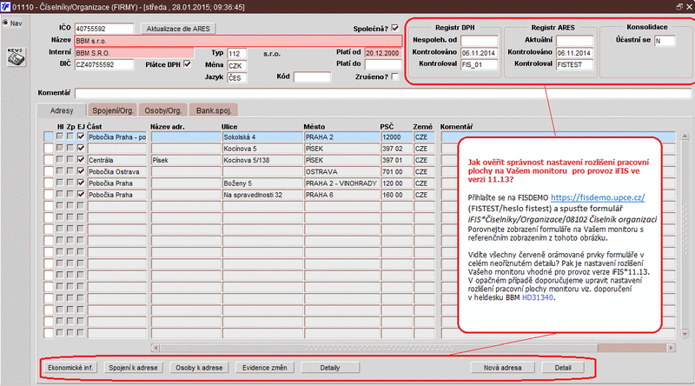
Nastavení klienta iFIS
HD 31340

Slide 6
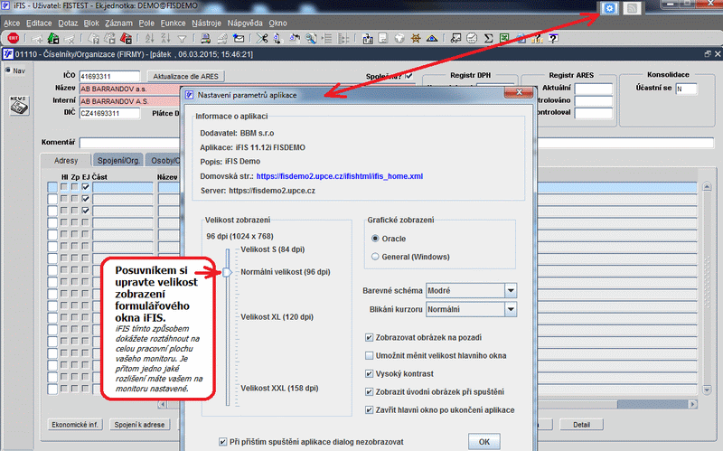
Nastavení klienta iFIS

Slide 7
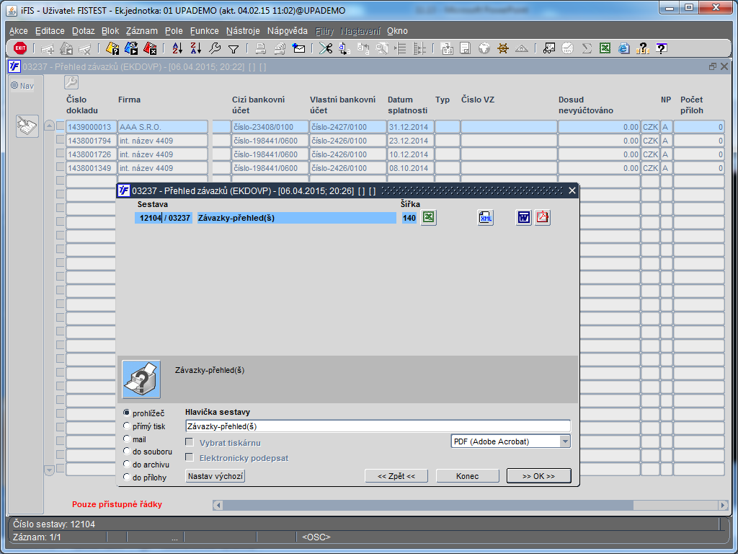
Další tiskové sestavy v Jasper

Slide 8
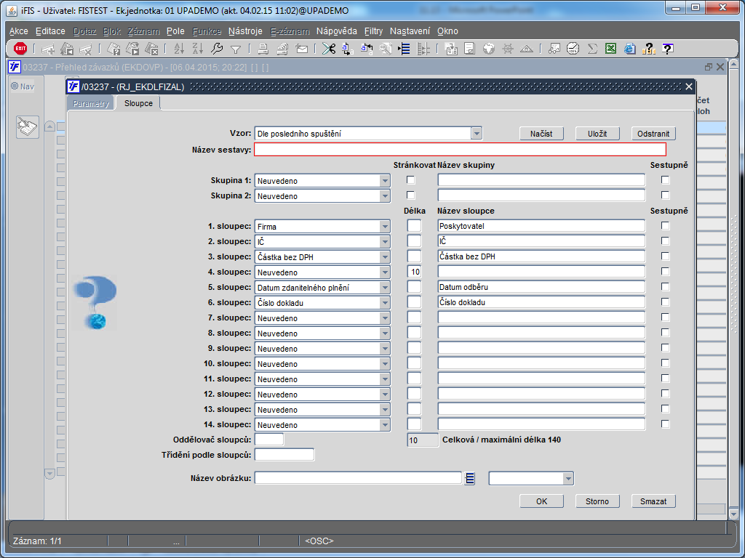
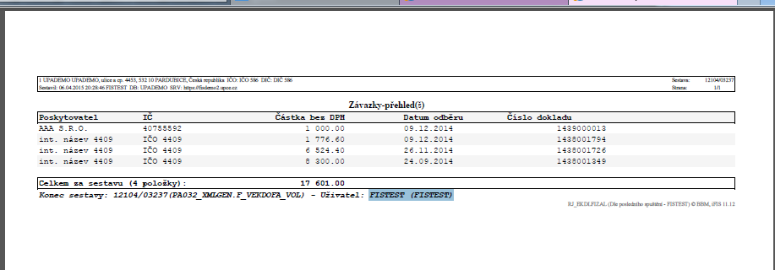
Další tiskové sestavy v Jasper

Slide 9
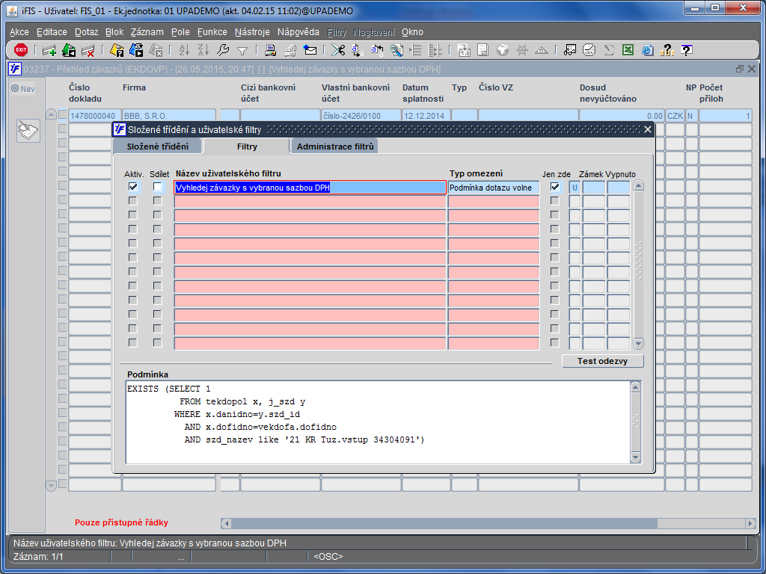
Uživatelské filtry

Slide 10
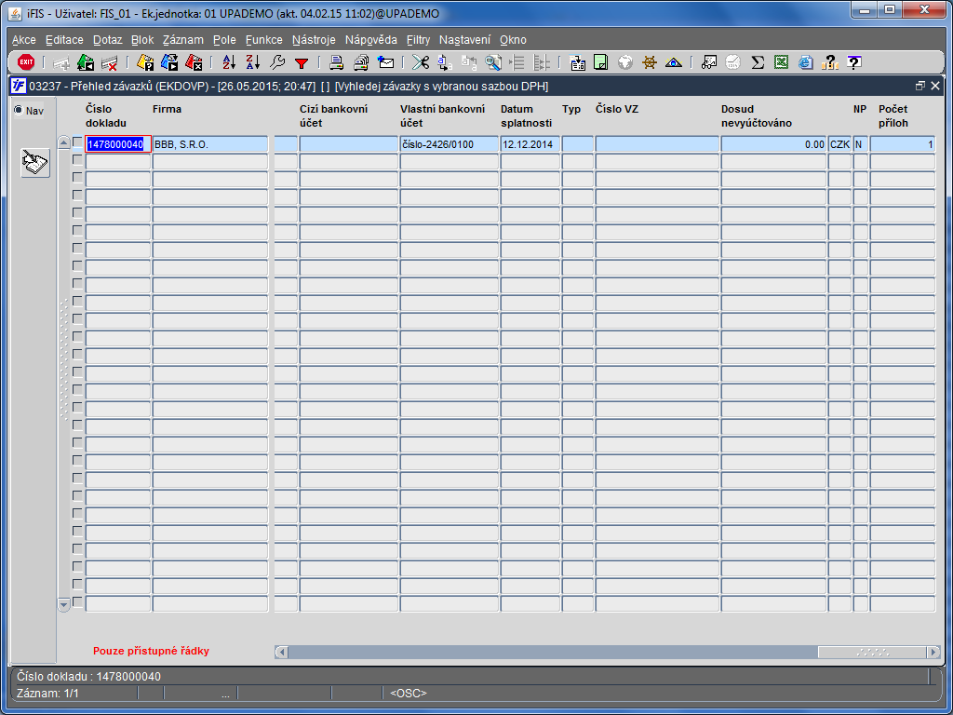
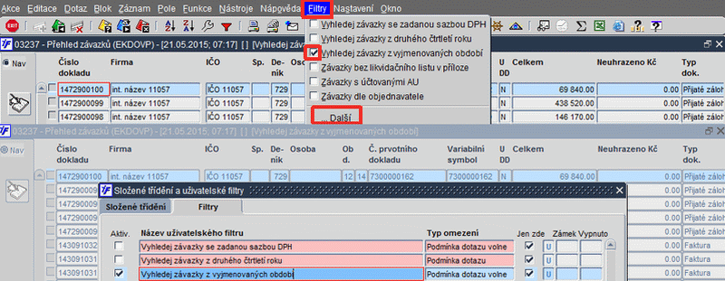
Uživatelské filtry
Notes:
Seznam všech nastavených filtrů

Slide 11
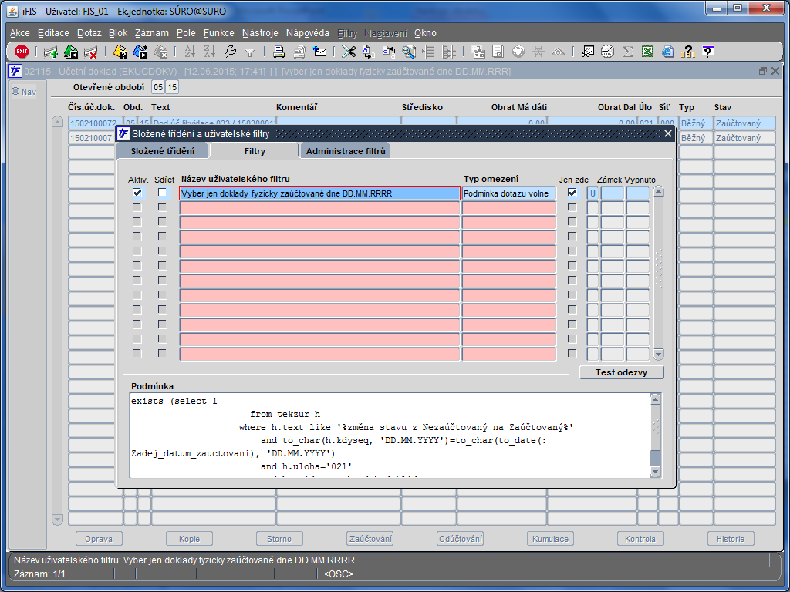
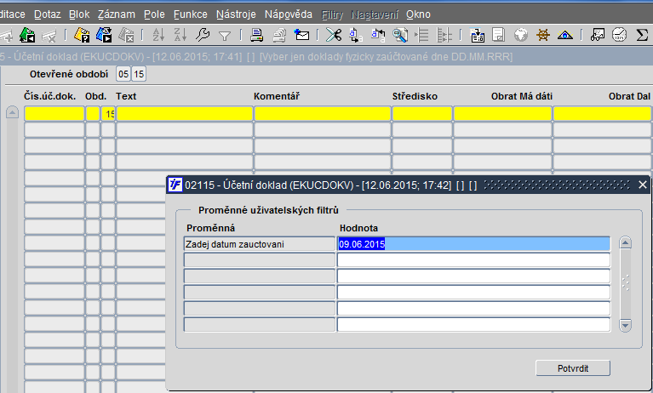
Proměnné uživatelských filtrů

Slide 12
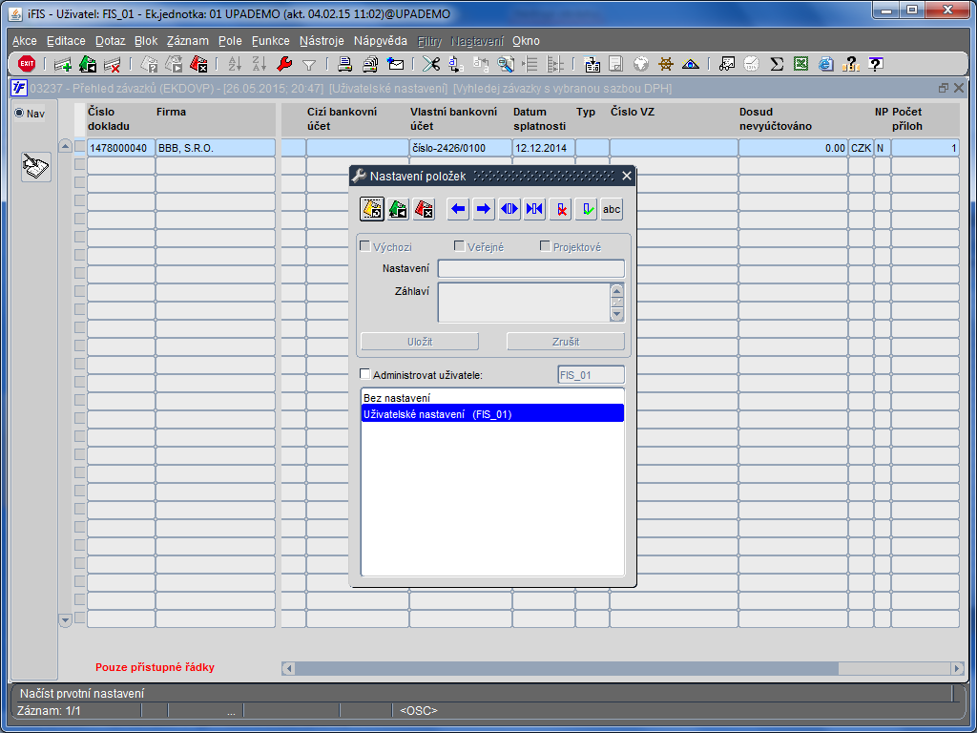
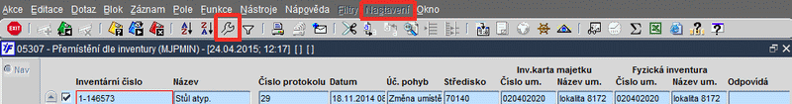
Uživatelské nastavení formulářů

Slide 13
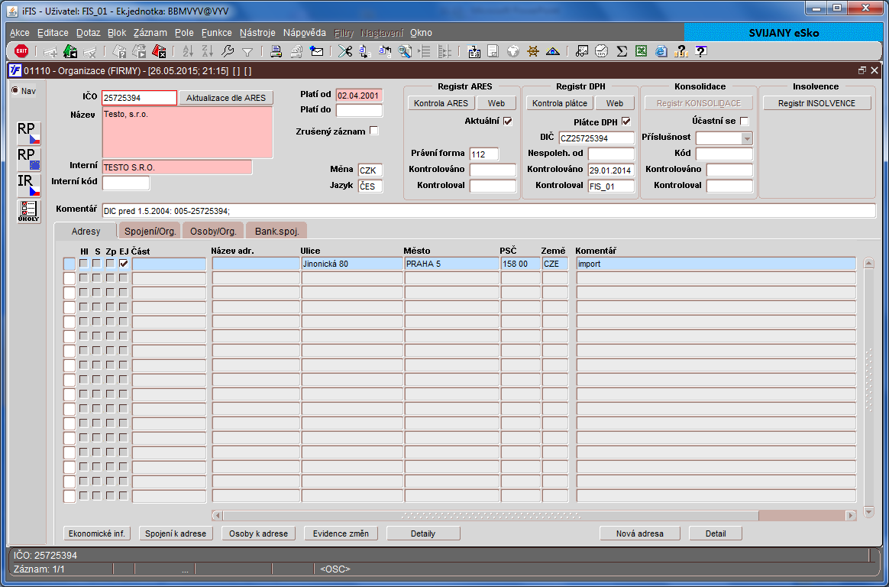
Úkolovník
Notes:
Možnost nastavení úkolu ve vybraných formulářích, info e-mailem, vazba na uzavření období

Slide 14
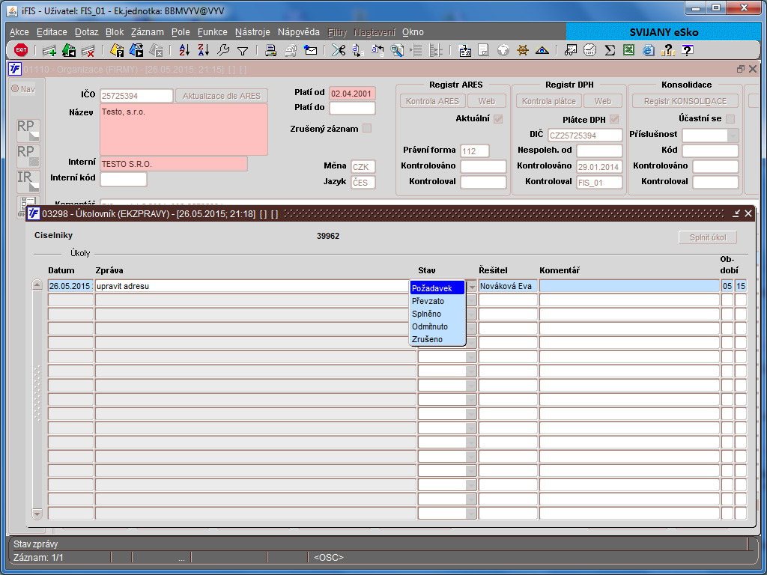
Úkolovník

Slide 15
Číselníky

Slide 16
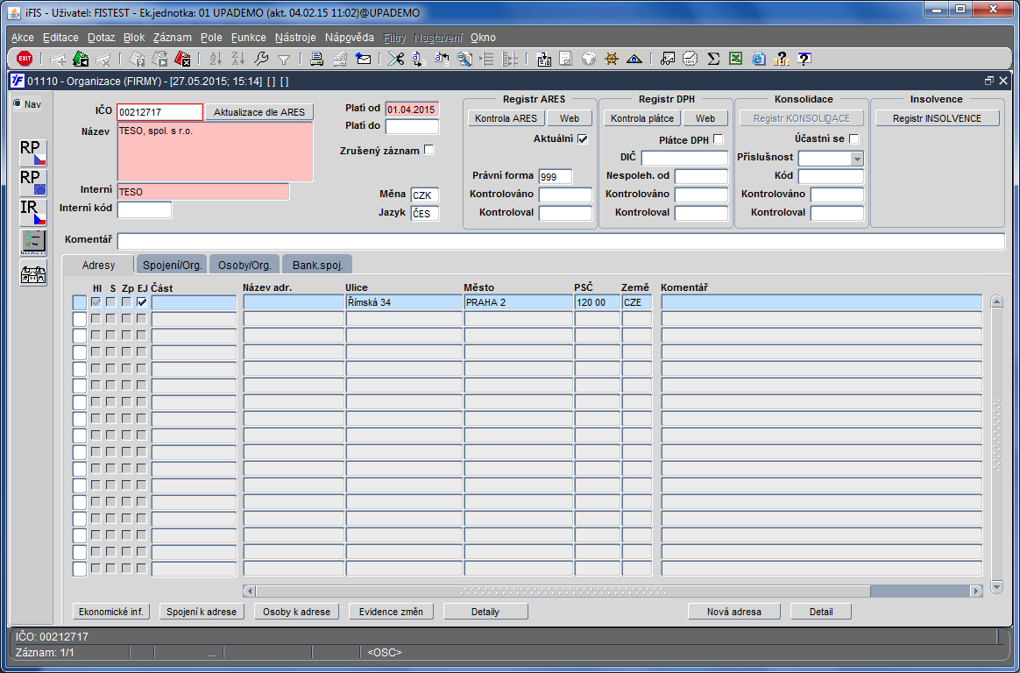
Nový vzhled číselníku organizací

Slide 17
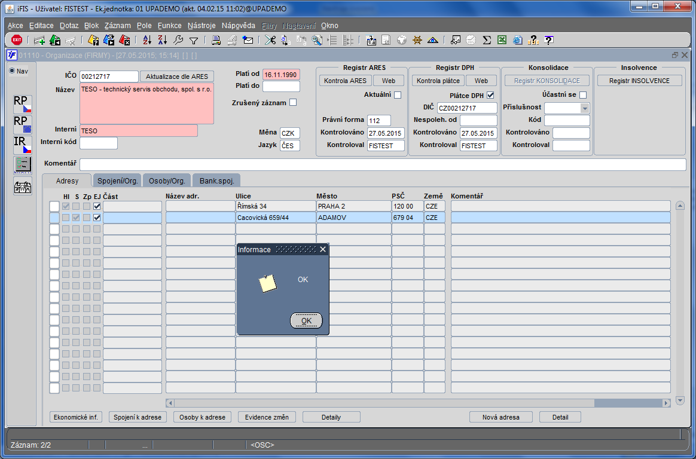
Kontrola ARES
Notes:
Aktualizace ARES – podle IČO doplní aktuální název, Kontrola – kontrola vůči rejstříku, web – přepne na stránky
Nově označení adresy sídla

Slide 18
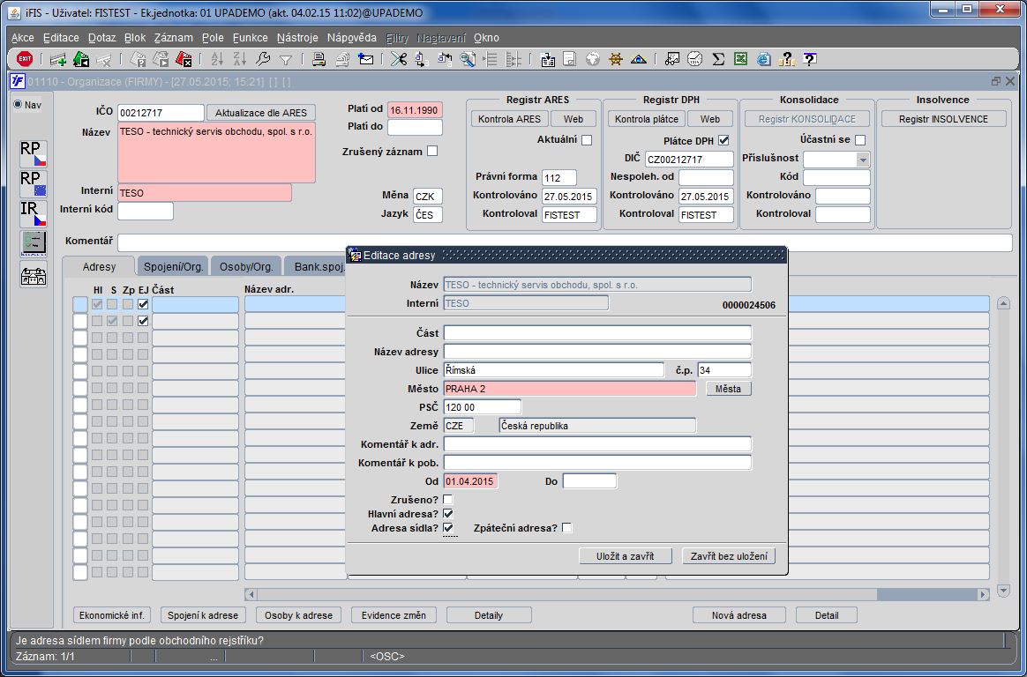
Adresa sídla

Slide 19
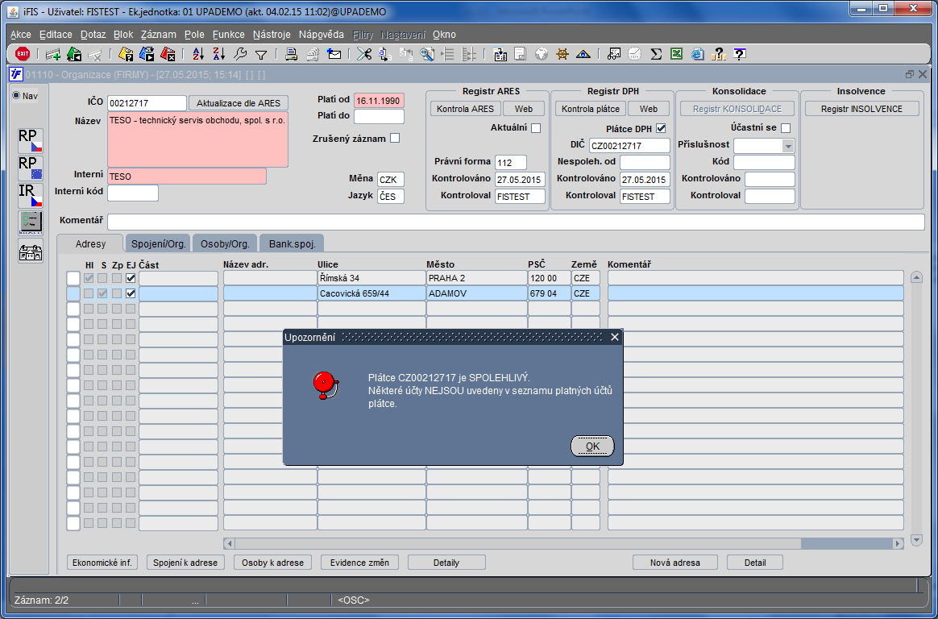
Kontrola plátce DPH

Slide 20
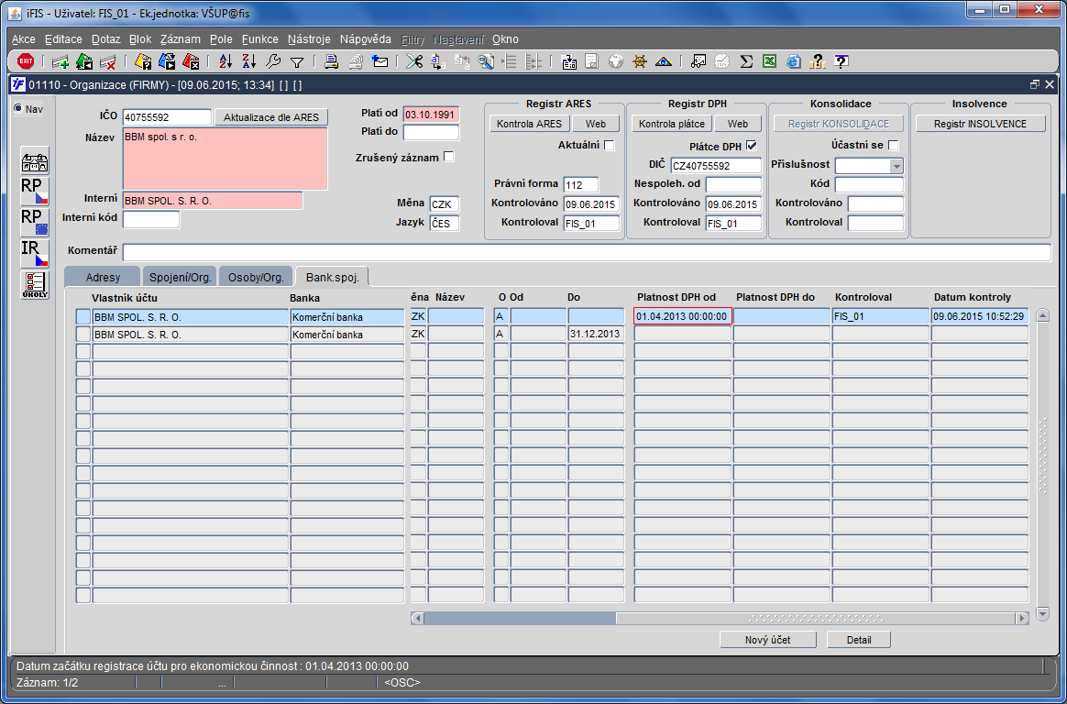
Kontrola plátce DPH

Slide 21
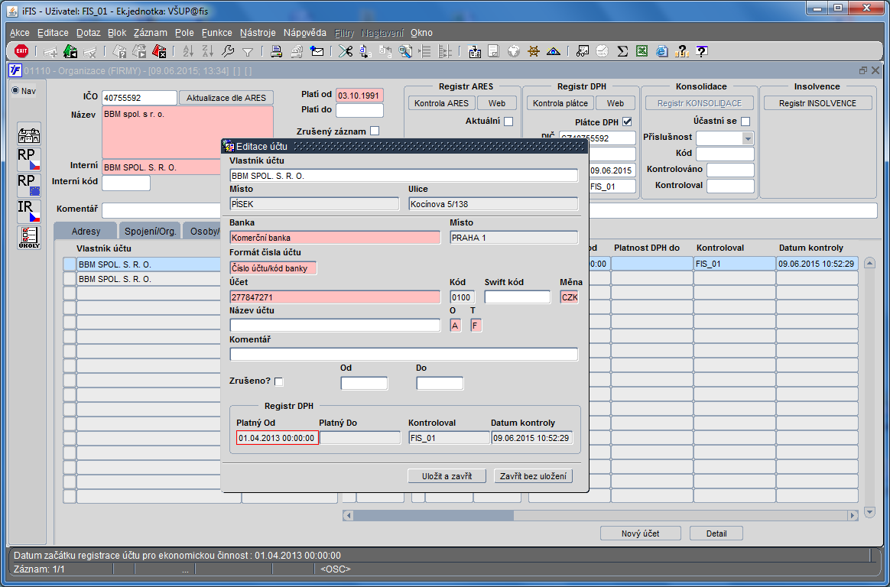
Kontrola plátce DPH

Slide 22
Hromadná kontrola plátce DPH
Funkcionalita ověření plátce DPH byla rozšířena o možnost hromadné kontroly spolehlivosti plátců DPH oproti
seznamu zveřejněných nespolehlivých plátců s využitím nové webové služby, která probíhá obvykle v denních
intervalech. Spouštění hromadné kontroly lze nastavit v plánovači úloh. Na základě této kontroly dochází k označení
nespolehlivých plátců DPH v číselníku organizací v iFIS*Organizace. Plátce, který se ocitne na seznamu
nespolehlivých plátců DPH, je označen v číselníku 01110 – Organizace jako nespolehlivý doplněním datumové
položky Nespolehlivý od v bloku Registr DPH. Zároveň se zapíše datum kontroly a kdo kontroloval. Jestliže se
dosud nespolehlivý plátce DPH stane opět spolehlivým, je přenesena tato informace do číselníku organizací a firma
je označena za spolehlivou výmazem data v položce Nespolehlivý od.

Slide 23
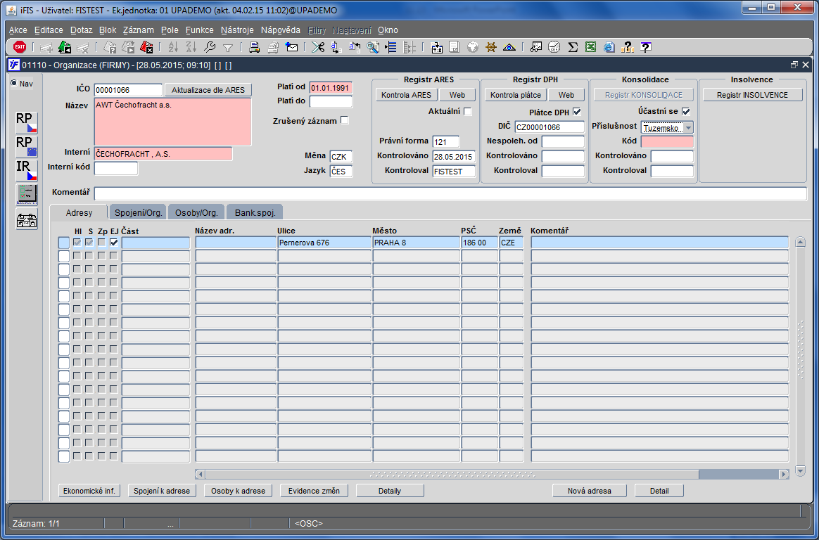
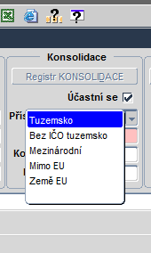
Konsolidace

Slide 24
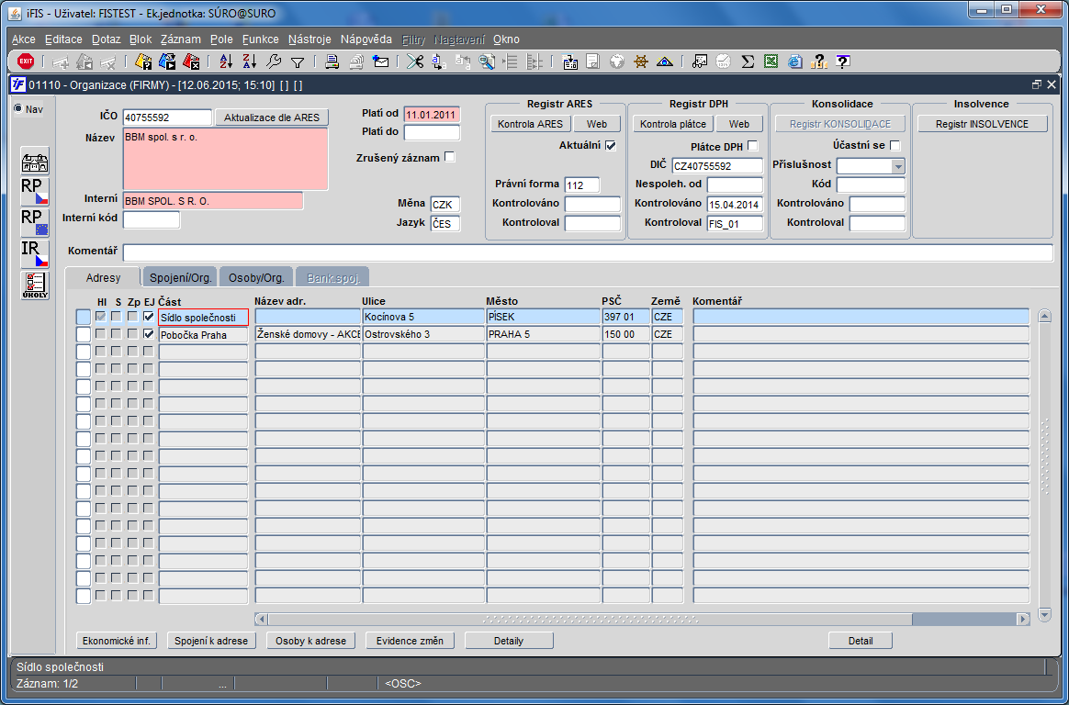
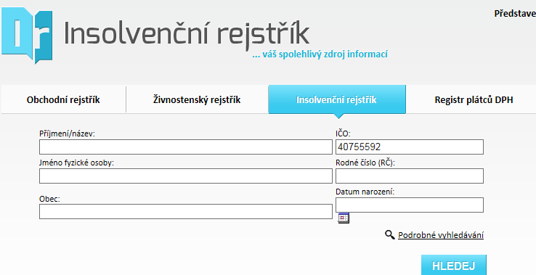
Registr insolvensce

Slide 25
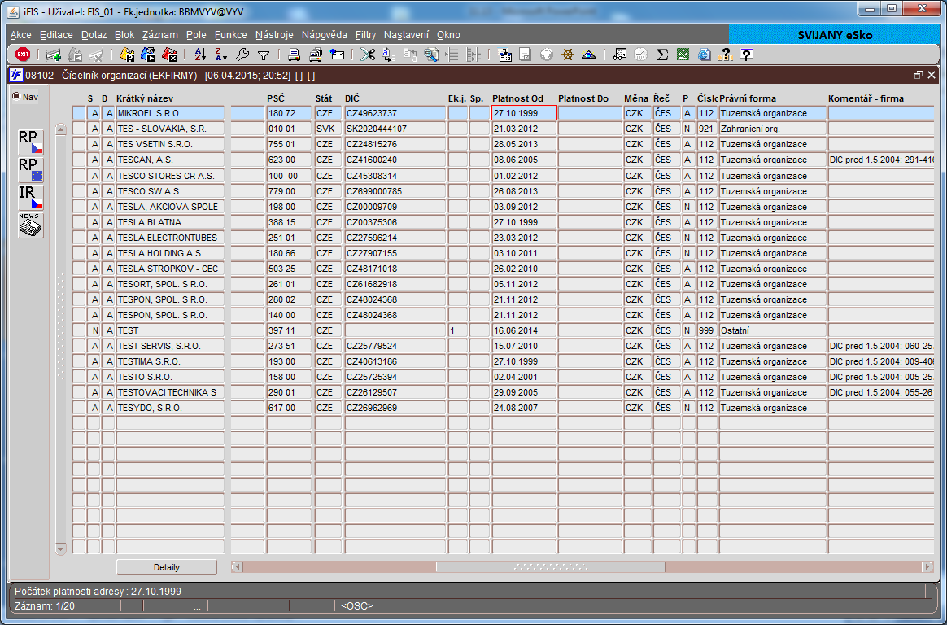
Platnosti organizací

Slide 26
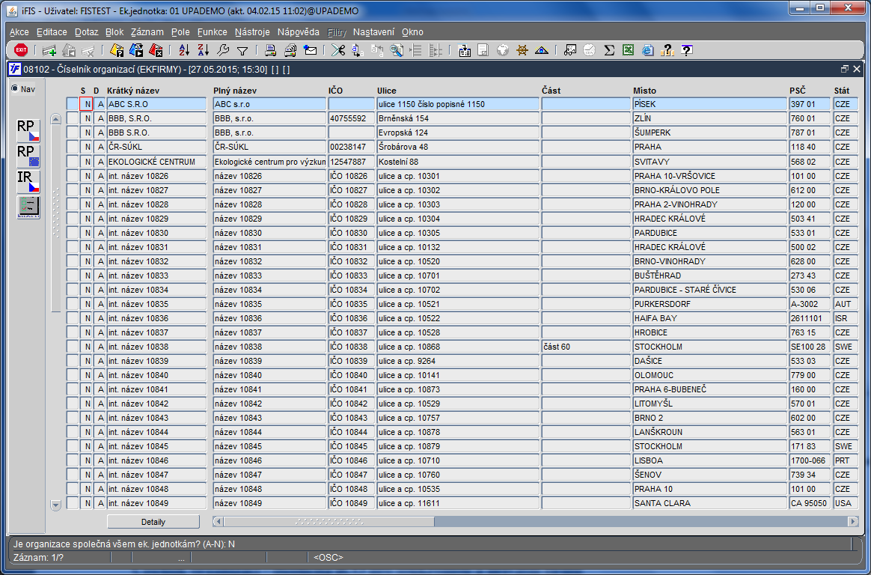
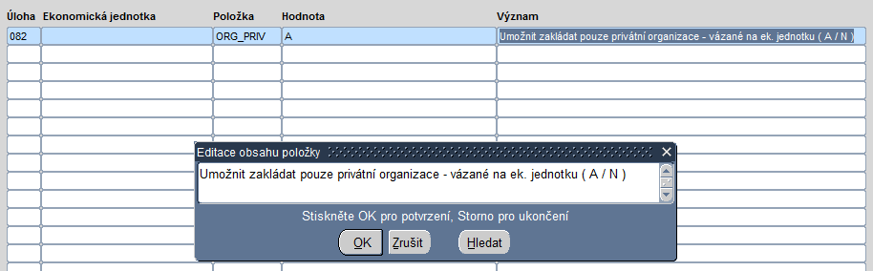
Privátní organizace
Notes:
Nový globál s vazbou na registr smluv – možnost pořídit pouze privátní organizace

Slide 27
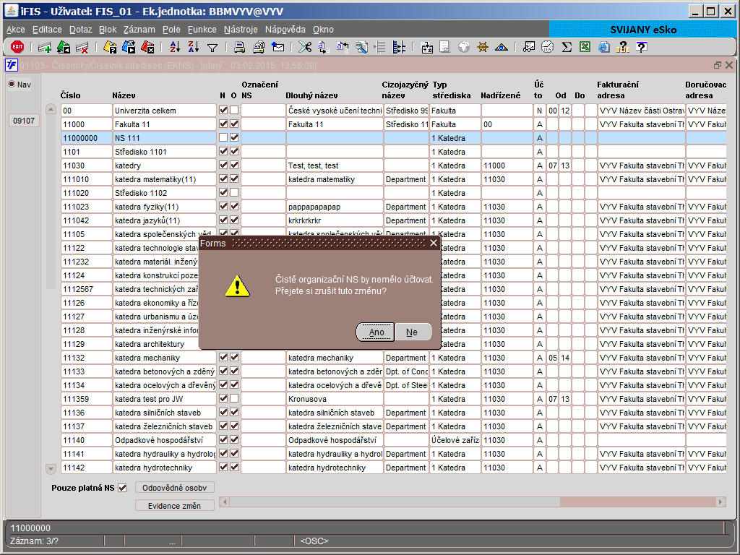
Nákladová a organizační NS
Notes:
Zda je středisko evidované jako nákladové nebo i jako organizační (na org. Neúčtovat)

Slide 28
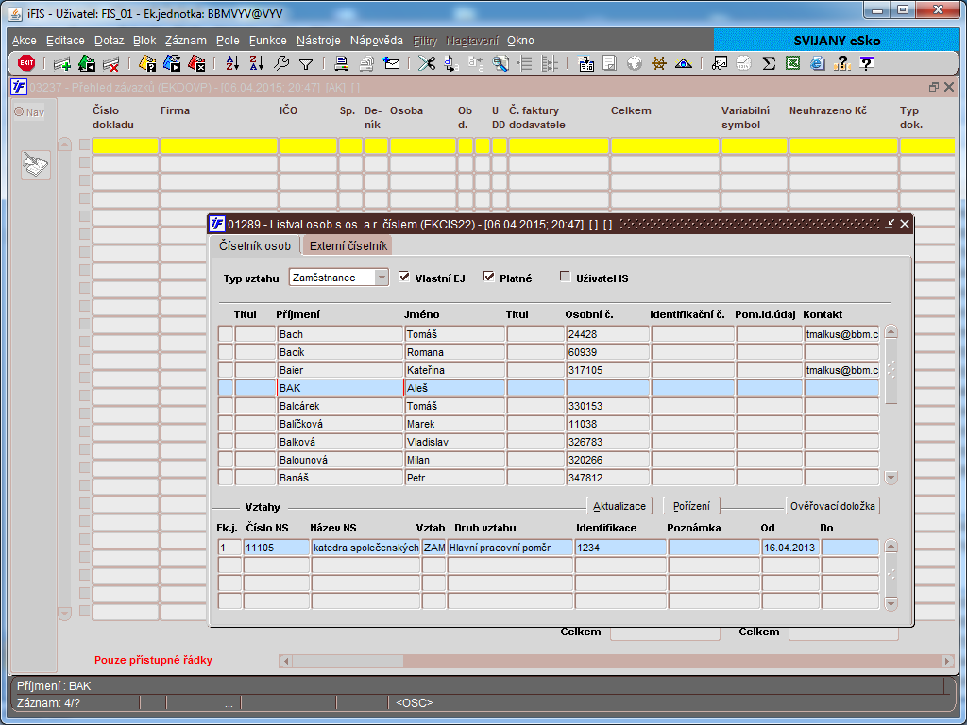
Formulářová nabídka osob

Slide 29
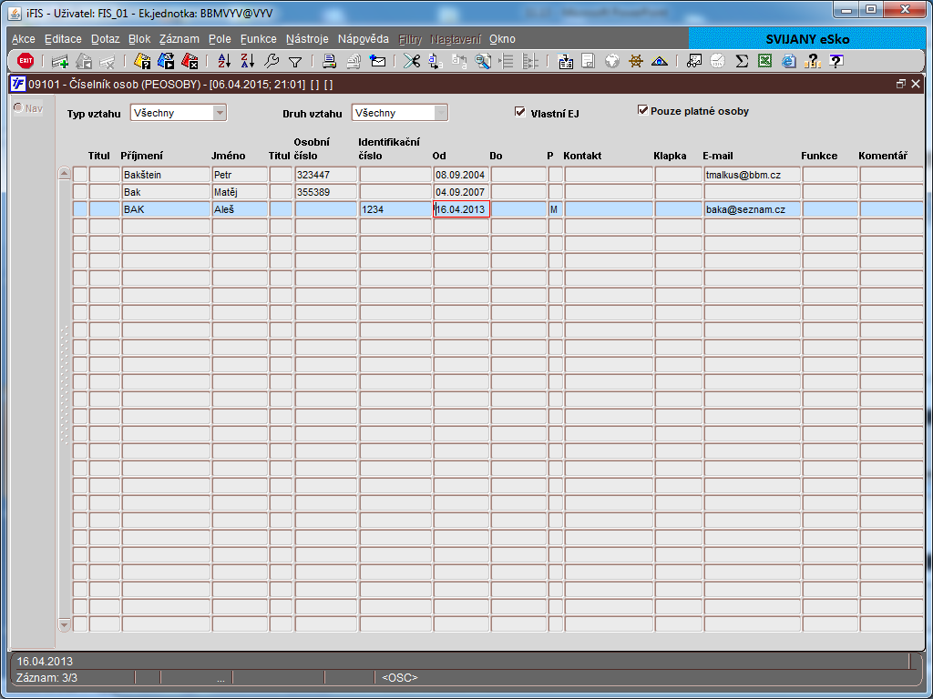
Platnosti osob

Slide 30
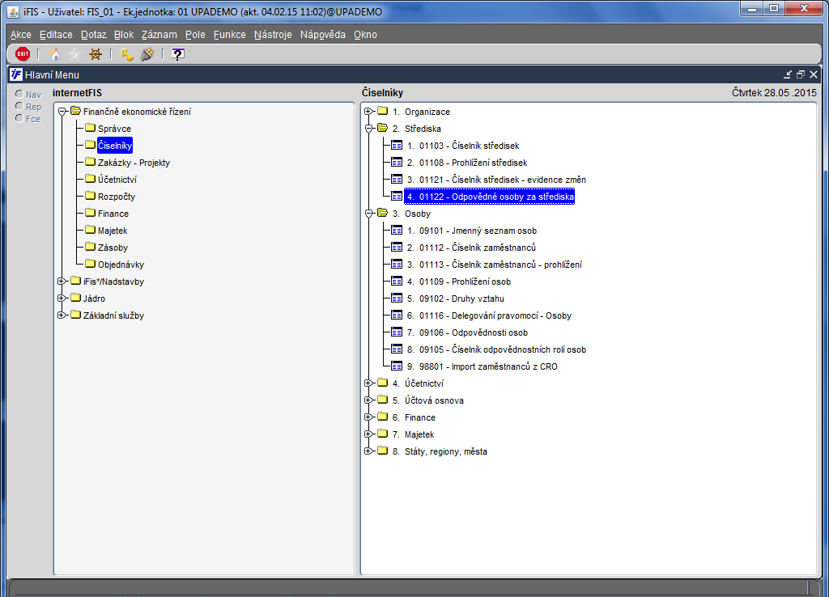
Odpovědnosti osob - editace
Notes:
Nová funkce – odpovědnosti osob za střediska – odkáže do číselníku středisek a zde možnost nastavit odp. osoby ke středisku

Slide 31
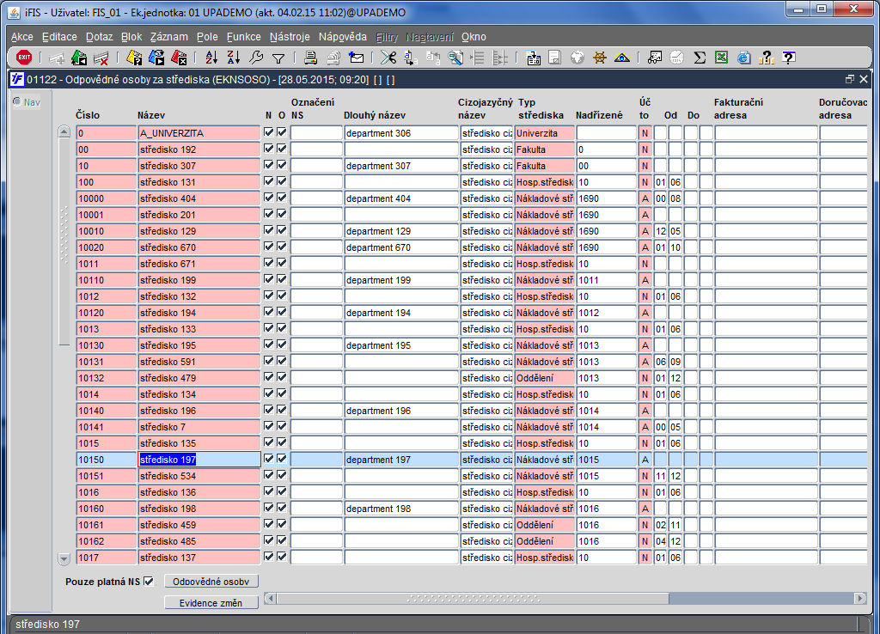
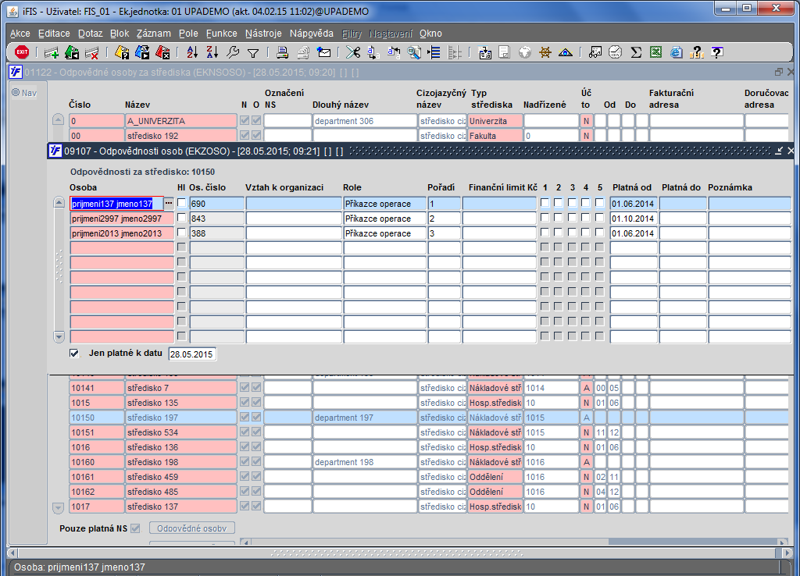
Odpovědnosti osob - editace

Slide 32
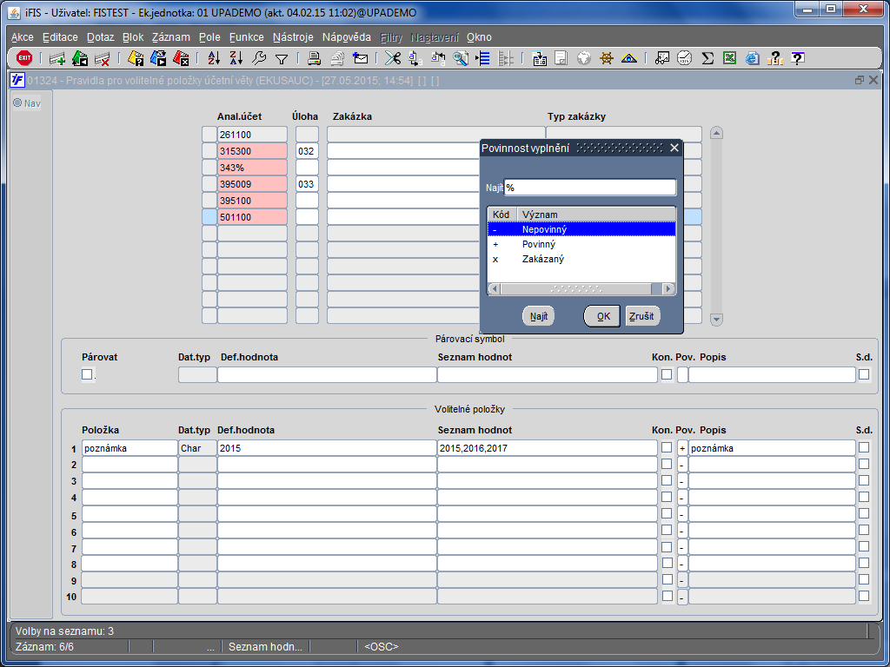
Povinné vyplnění VP–pár.symbol
Notes:
Neúčetní informace, které je možné svázat s účetní větou
Nastavení, zda bude VP povinná/nepovinná/zakázaná
Parametr – nastavení, která VP bude uživatelská a která je systémová (VP 10 – nemůže uživatel nastavit)

Slide 33
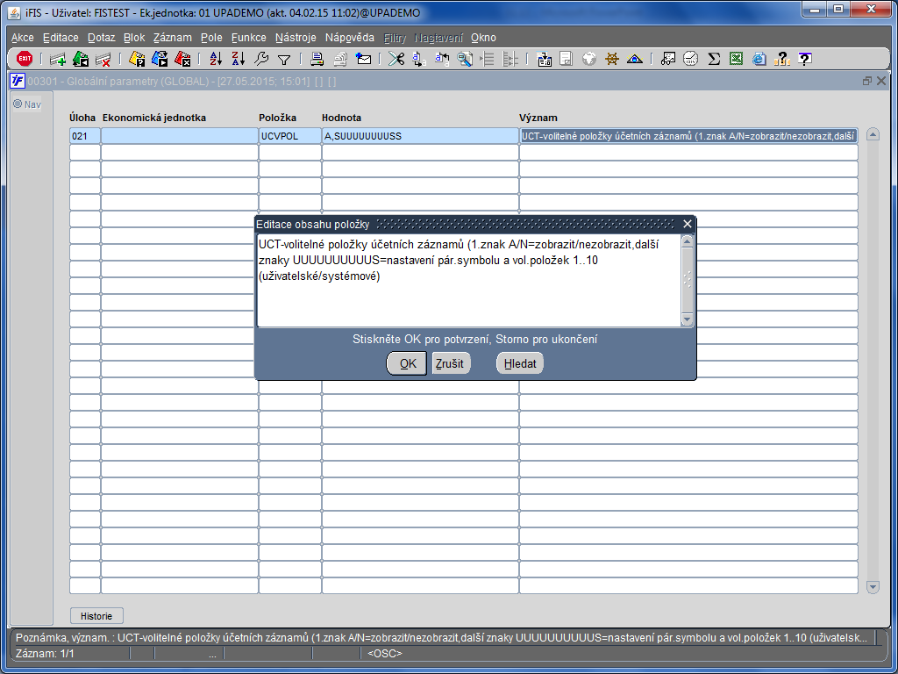
VP – nastavení glob.parametru

Slide 34
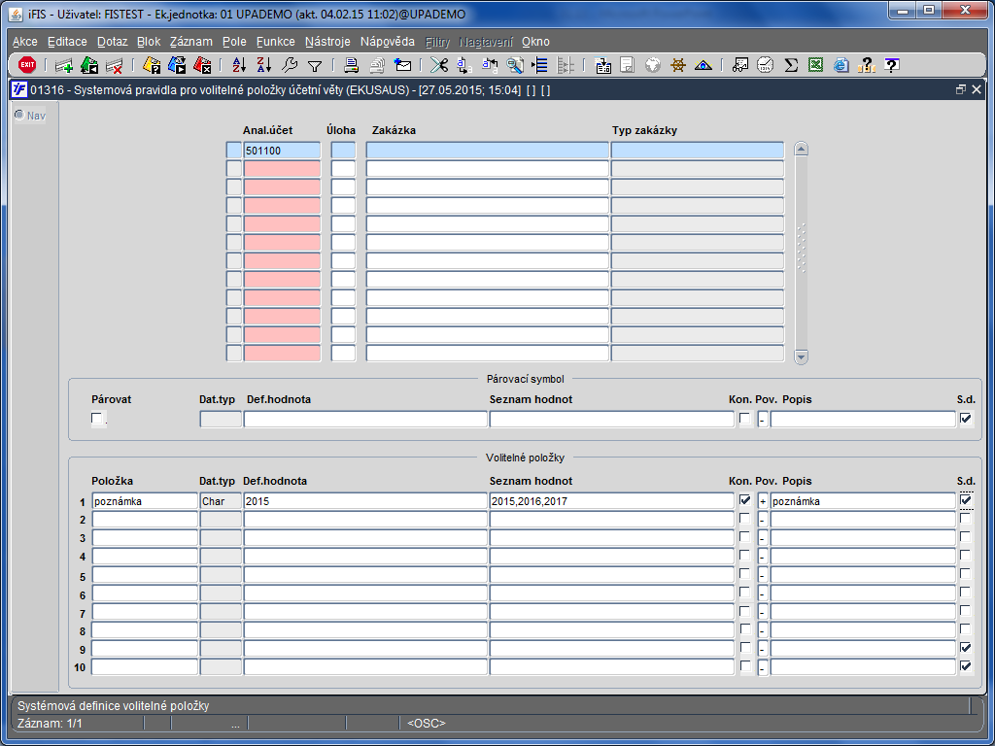
VP – systémová definice

Slide 35
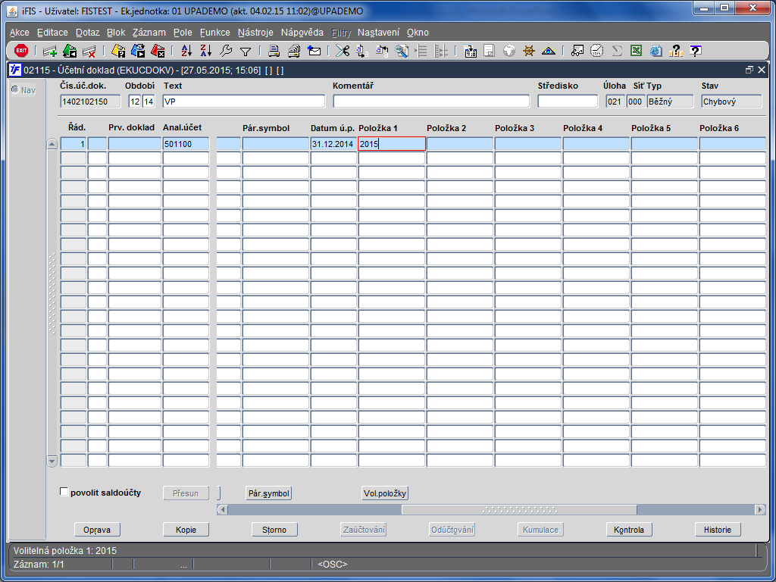
Předvyplnění def.hodnoty
1

Slide 36
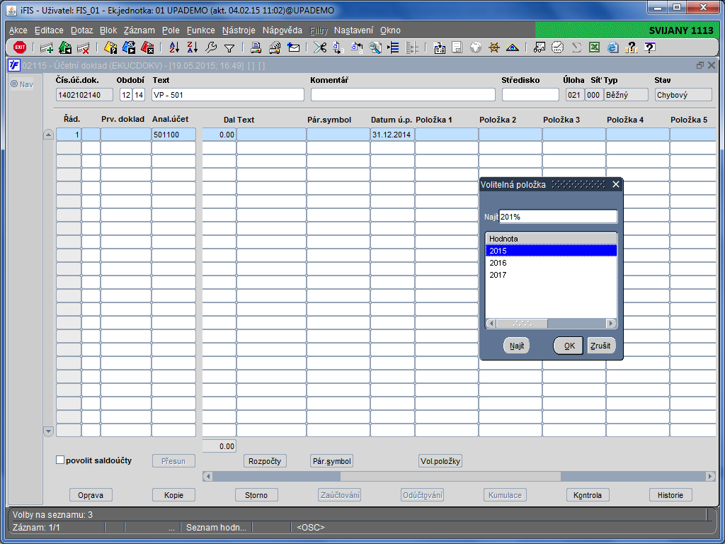
LIST
1

Slide 37
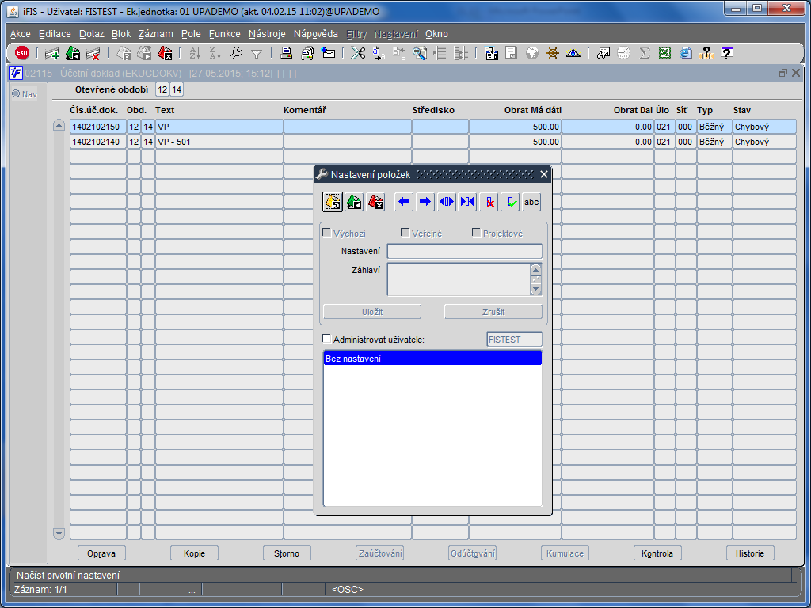
Hasák
1

Slide 38
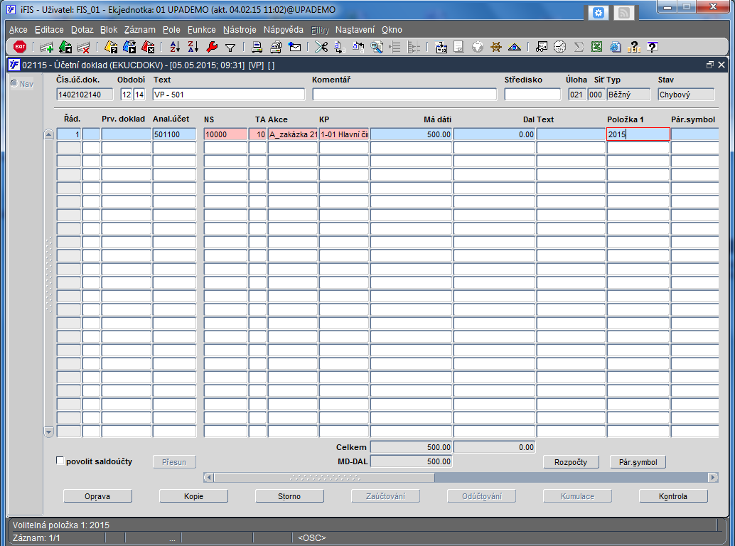
Hasák
1

Slide 39
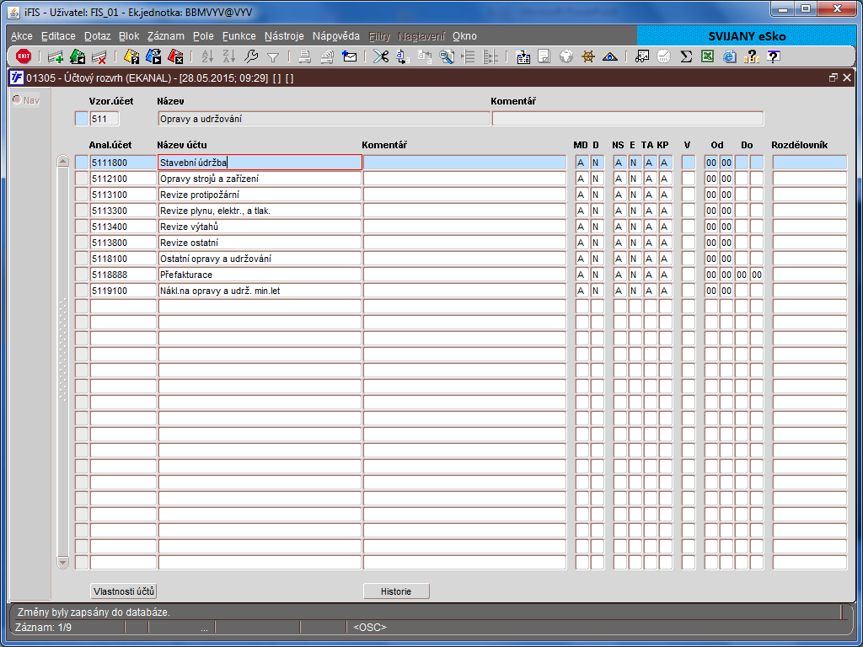
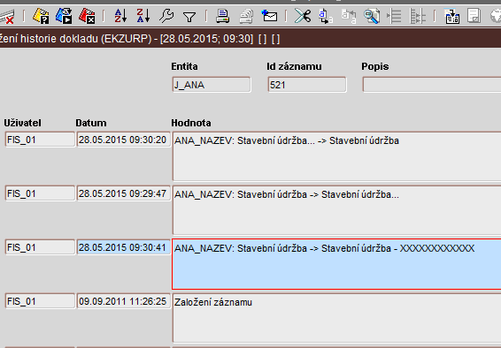
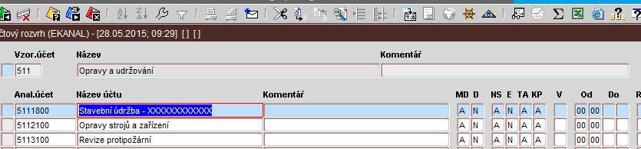
Účtový rozvrh – evidence změn

Slide 40
Zakázky - projekty

Slide 41
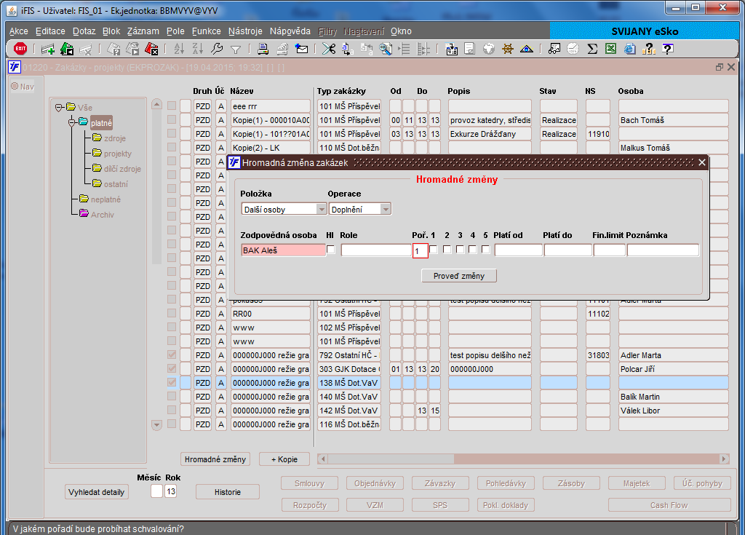
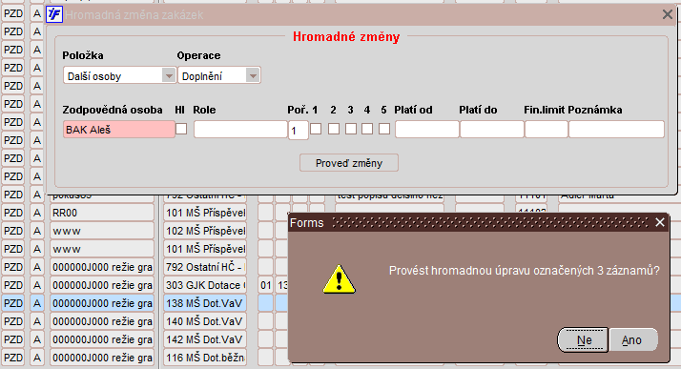
Hromadné změny

Slide 42
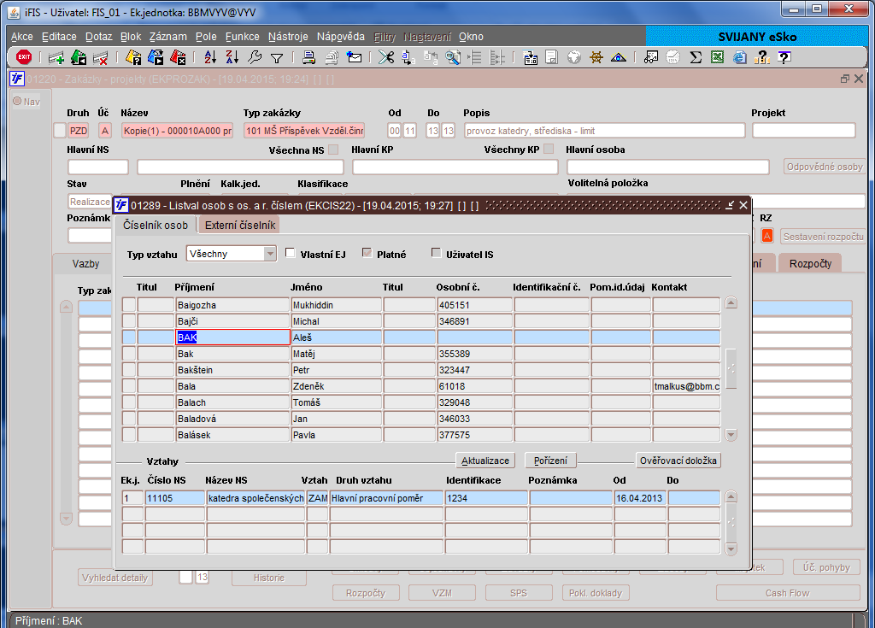
Hlavní osoba v hlavičce zakázky

Slide 43
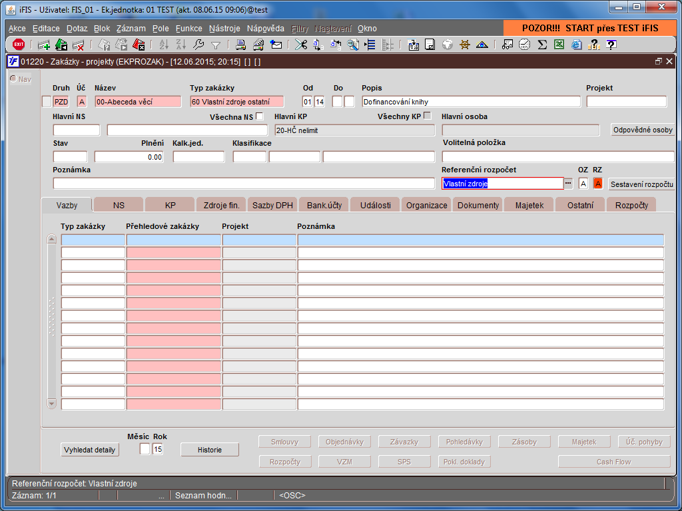
Podpora výkaznictví projektu
Notes:
Možnost v detailu zakázky uvést referenční rozpočet

Slide 44
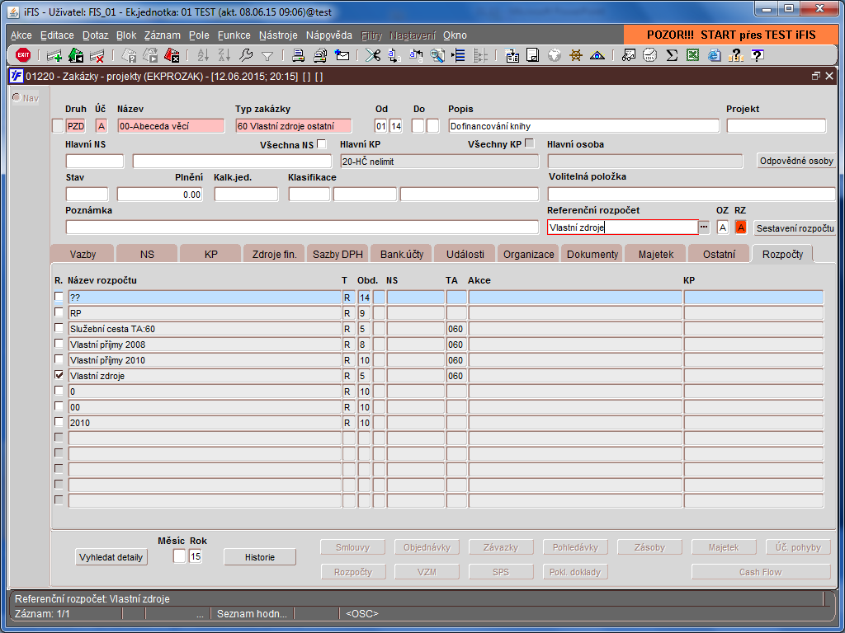
Podpora výkaznictví projektu
Notes:
Na záložce všechny rozpočty k zakázce, kde je označen referenční rozpočet.
V účetním dokladu pak barevně označen účet, který není v daném referenčním rozpočtu (neuznatelný náklad).

Slide 45
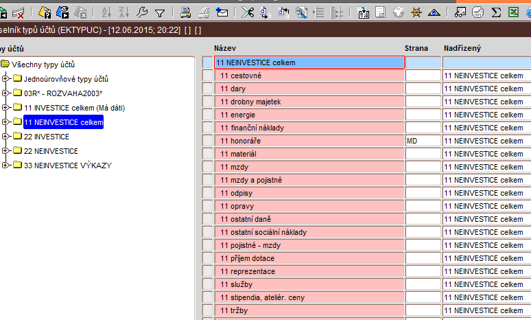
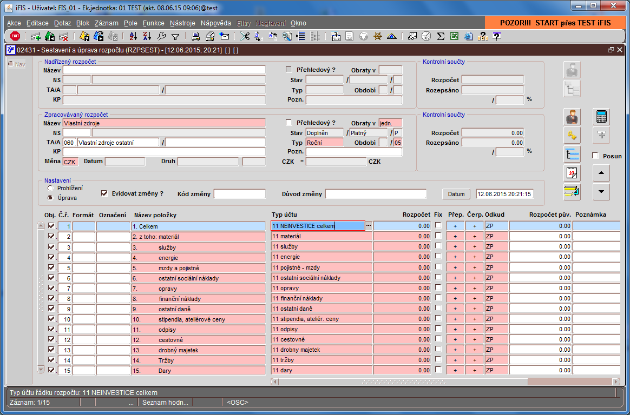

Účtování ne/uznatelných nákladů

Slide 46

Účtování ne/uznatelných nákladů

Slide 47
FV - Pokladna

Slide 48

Účetní období v pokladně

Slide 49

Úhrada pohledávky

Slide 50



Úhrada pohledávky
Notes:
V jednom formuláři se zobrazí i jiné pohledávky (vzniklé na základě předpisů a importovány ).
Všechny druhy i způsoby úhrady (tzn. možné uhradit přes pokladu i fakturu, která má způsob úhrady inkasem…)

Slide 51

Úhrada pohledávky

Slide 52

Souhrnná stvrzenka - poznámka

Slide 53

Souhrnná stvrzenka - poznámka

Slide 54
FV - Banka

Slide 55

Rozšíření F3 pro text úč.pravidla
Notes:
Mezi uvozovky jakýkoli konkrétní text, který se pak objeví při použití pravidla.

Slide 56
FV - Závazky

Slide 57


Kurzor při pořízení dokladů
Pokud není nastaven ani jeden z těchto parametrů, bude kurzor umístěn podle defaultního nastavení:
v úloze 032 – Závazky na položce Číslo objednávky
v úloze 033 – Pohledávky na položce Číslo smlouvy
Notes:
Parametr, na jaké položce bude prvně kurzor.

Slide 58

Číslo prvotního dokladu
03241 Pořízení závazku k zaměstnanci
03242 Opravy závazků k zaměstnancům
03249 Schvalování závazků k zaměstnancům
03217 Kopie závazku k zaměstnanci
03244 Prohlížení závazku k zaměstnanci
03237 Přehled závazků

Slide 59

Kontrola závazku s totožným VS
03241 Pořízení závazku k zaměstnanci
03242 Opravy závazků k zaměstnancům
03249 Schvalování závazků k aměstnancům
03217 Kopie závazku k zaměstnanci
03244 Prohlížení závazku k zaměstnanci
03237 Přehled závazků

Slide 60

Řádky závazků – nové položky
Notes:
Pro kontrolu – např. mohu vybrat jen závazky, které jsem pořídila jen já.

Slide 61

Celkem dle měny

Slide 62

Nová položka Datum importu

Slide 63
FV - Pohledávky

Slide 64

Datum plnění
A nebo null - aktuální datum
N - datum plnění v dokladu zůstane prázdné
# - hodnotou může být i SQL funkce vracející datum
Notes:
Nastavení DUZP v deníku pohledávek. Je-li prázdná, DUZP také prádzné

Slide 65

Generování platebních symbolů
• osobní číslo zaměstnance nebo studenta
• IČO nebo DIČ partnera
• číslo smlouvy či objednávky
• měsíc a rok
• datum vystavení dokladu, apod.

Slide 66

Účetní pravidla v pohledávkách
Notes:
Potřeba nastavit od BBM, aby se v pravidlech zobrazila i úloha 033.

Slide 67

Účetní pravidla v pohledávkách
Notes:
Možnost předdefinovat účetní pravidlo v deníku.

Slide 68


Účetní pravidla v pohledávkách
Notes:
Účetní pravidlo i součástí hlavičky pohledávky, možné měnit.

Slide 69

Celkem dle měny
Notes:
Součtování podle vybrané měny

Slide 70
FV - DPH

Slide 71

DPH u služeb s míst.pln.mimo ČR
Při správném nastavení Sazebníku DPH se do řádky č. 26 daňového přiznání načítají součty základů daně z
uskutečněných zdanitelných plnění mimo ČR.

Slide 72



MOSS

Slide 73


MOSS

Slide 74

MOSS

Slide 75
FV - Saldo

Slide 76

Předform.sestav účetního salda

Slide 77

Předform.sestav účetního salda

Slide 78

Předform.sestav účetního salda

Slide 79


Vyhledávání dokladu ke spárování

Slide 80

Vyhledávání dokladu ke spárování

Slide 81

Vyhledávání dokladu ke spárování

Slide 82
Majetek

Slide 83

Částka připojeného dokladu
05002 Karta drobného majetku
05802 Inventární karta dlouhodobého majetku
05210 Zařazení dlouhodobého majetku do užívání
Notes:
Možnost upravit částku připojeného dokladu.

Slide 84

Sestavy plán. účetních odpisů

Slide 85

Nové položky v příslušenství
Notes:
Nově vidět i název příslušenství + vazba na odpovědnou osobu

Slide 86

Nové položky v příslušenství

Slide 87

Nové položky v příslušenství

Slide 88

Výsledek inventury na kartě
Notes:
Nově položka o datu poslední inventury (z eInventarizace)

Slide 89

Výsledek inventury na kartě

Slide 90

Výsledek inventury na kartě
ručním zadáním v opravě dokladu o zařazení ve formuláři 05210 –
Zařazení dlouhodobého majetku do užívání
• přenosem údajů z iFIS*Inventarizace

Slide 91


Výsledek inventury na kartě
Notes:
Výsledky inventur v Historii

Slide 92
Zásoby

Slide 93



Změna DPH na sklad.kartách
Notes:
Změnu sazby DPH na skladových kartách mohou uživatelé sami pomocí sestav v xls

Slide 94

ZměnaDPH na sklad.kartách

Slide 95



Změna DPH na sklad.kartách
Notes:
Soubor musí být v CPV kódu!

Slide 96

Nová kontrola při uzavření

Slide 97

Nová kontrola při uzavření

Slide 98


Rozšíření volitelných položek
Notes:
Nově VP 11 a 12 pro skladovou kartu – nastavení na uživatelích

Slide 99
Účetnictví

Slide 100


Podpora roční závěrky
Notes:
Doplnit nové formuláře do role na EIS II!!! (na Praze role UCT_POR?)

Slide 101

Podpora roční závěrky

Slide 102

Podpora roční závěrky

Slide 103

Podpora roční závěrky
Notes:
Možnost doplnit číselník ručně nebo přes BBM (pokud si jej nenaplnili při letošní účetní závěrce).

Slide 104

Podpora roční závěrky
Notes:
Při závěrce 2015 se označí, která „pravidla“ použít a poté hromadně vygenerovat.

Slide 105


Přepočet stavů a obratů

Slide 106


Tlačítko historie
Notes:
Na BUD nově tlačítko Historie

Slide 107

Vytvoření opravného úč.dokladu

Slide 108



Vytvoření opravného úč.dokladu

Slide 109

Vytvoření opravného úč.dokladu
Notes:
Všechny označené řádky s mínusovými částkami.
Zpřístupnit formulář?!

Slide 110

Kontrola ZF v účetní likvidaci
Notes:
„Nekontrolovat ZF“ – pokud neznám ZF, uložím změny (tj. rozdělanou kontaci) a současně mi zůstane stav dokladu „Uzavřen“

Slide 111

Kontrola ZF v účetní likvidaci

Slide 112

Aktualizace volitelných položek

Slide 113

Aktualizace volitelných položek
Notes:
Hromadná změna VP pomocí sestavy v xls

Slide 114


Aktualizace volitelných položek

Slide 115
Aktualizace volitelných položek

Slide 116



Aktualizace volitelných položek
Notes:
Soubor v CSV kódu!

Slide 117

Aktualizace volitelných položek

Slide 118

Formáty tiskových sestav

Slide 119

Statistické výkazy
Notes:
Využití k PKP výkazům

Slide 120

Výkazy PKP

Slide 121

Výkazy PKP

Slide 122
OBJEDNÁVKY

Slide 123

Varianty kopírování objednávek

Slide 124

Varianty kopírování objednávek

Slide 125

Varianty kopírování objednávek

Slide 126

Kopírovány i položky TÚ a Cena

Slide 127
Rozpočet

Slide 128

Upravený detail rozpočtu

Slide 129

Tlačítko rozpočtových změn
Notes:
Nově položka „Vyčerpáno“

Slide 130

Rozpočet bez ZF
Notes:
Nová varianta „Neuvedeno“ v ZF (pokud by na 5/6 účtech bylo omylem zaúčtováno bez uvedení ZF).

Slide 131


Nevyúčtované objednávky

Slide 132

Nevyúčtované smlouvy

Slide 133

Nevyúčtované smlouvy

Slide 134

Nevyúčtované smlouvy

Slide 135

Detail celkového čerpání

Slide 136

Detail celkového čerpání

Slide 137
Registr smluv

Slide 138



Hromadné změny DPH

Slide 139


Hromadné změny DPH

Slide 140

Hromadné změny DPH

Slide 141

Adresa strany

Slide 142
Děkuji za pozornost

